Slide 1
04 - Kriptografi Klasik
(Bagian 3)
Bahan kuliah IF4020 Kriptografi
Oleh: Rinaldi Munir
Program Studi Teknik Informatika
Sekolah Teknik Elektro dan Informatika
Institut Teknologi Bandung
2023

Slide 2

Vigènere Cipher
Termasuk ke dalam cipher abjad-majemuk (polyalpabetic substitution cipher ).
Penemu cipher ini sebenarnya adalah Giovan Batista Belaso, karena ia menggambarkan pertama kali pada tahun 1553 seperti ditulis di dalam bukunya La Cifra del Sig. Giovan Batista Belaso.
Namun, cipher ini disempurnakan dan dipublikasikan oleh diplomat (sekaligus seorang kriptologis) Perancis, Blaise de Vigènere pada abad 16 (tahun 1586).
Pada abat ke-19, banyak orang yang mengira Vigenère adalah penemu cipher ini, sehingga dikenal luas sebagai Vigenère Cipher.

Slide 3
Cipher ini berhasil dipecahkan oleh Babbage dan Kasiski pada pertengahan Abad 19 (akan dijelaskan pada materi selanjutnya).
Vigènere Cipher digunakan oleh Tentara Konfiderasi (Confederate Army) pada Perang Sipil Amerika (American Civil war).
Perang Sipil terjadi setelah Vigènere Cipher berhasil dipecahkan.

Slide 4
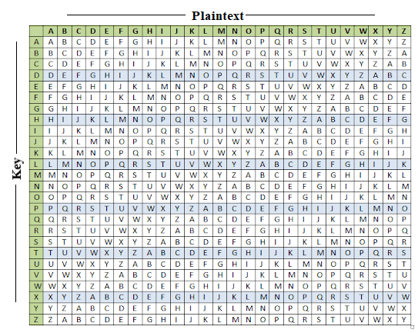
Vigènere Cipher menggunakan matriks Vigènere (Vigenere square) untuk melakukan enkripsi dan dekripsi.

Slide 5
Setiap baris di dalam bujursangkar menyatakan huruf-huruf cipherteks yang diperoleh dengan Caesar Cipher.
Artinya, setiap baris i merupakan pergeseran huruf alfabet sejauh i ke kanan
→ baris ke-0
→ baris ke-25

Slide 6
Kunci adalah string: K = k₁k₂ … k_{m}
k_{i} untuk 1 ≤ i ≤ m menyatakan huruf-huruf alfabet
Jika panjang kunci lebih pendek daripada panjang plainteks, maka kunci diulang secara periodik.
Misalkan panjang kunci m = 10, maka 10 huruf pertama plainteks dienkripsi dengan kunci K, setiap huruf ke-i menggunakan kunci k_{i}.
Contoh: kunci = sony
Plainteks: thisplaintext
Kunci: sonysonysonys
Untuk 10 karakter berikutnya, kembali menggunakan pola enkripsi yang sama.

Slide 7
Enkripsi dilakukan dengan mencari titik potong huruf plainteks dengan huruf kunci:
Plainteks : thisplaintext
Kunci : sonysonysonys
Cipherteks: L

Slide 8
Hasil enkripsi seluruhnya adalah sebagai berikut:
Plainteks : thisplaintext
Kunci : sonysonysonys
Cipherteks : LVVQHZNGFHRVL
Pada dasarnya, setiap enkripsi huruf plainteks p_{j} adalah Caesar cipher dengan kunci k_{i} yang berbeda-beda:
Enkripsi: c_{j} = E(p_{j}) = (p_{j} + k_{i}) mod 26 (1)
Dekripsi: p_{j} = D(c_{j}) = (c_{j} – k_{i}) mod 26 (2)
(t + s) mod 26 = (19 + 18) mod 26 = 37 mod 26 = 11 = L
(h + o) mod 26 = (7 + 14) mod 26 = 21 mod 26 = 21 = V, dst

Slide 9
Kelebihan Vigenere Cipher: huruf plainteks yang sama tidak selalu dienkripsi menjadi huruf cipheteks yang sama pula, bergantung huruf kunci yang digunakan.
Contoh: huruf plainteks T dapat dienkripsi menjadi L atau H, dan huruf cipherteks V dapat merepresentasikan huruf plainteks H, I, dan X
Hal di atas merupakan karakteristik dari cipher abjad-majemuk: setiap huruf cipherteks dapat memiliki kemungkinan banyak huruf plainteks.
Bandingkan dengan cipher abjad-tunggal, setiap huruf cipherteks selalu menggantikan huruf plainteks tertentu.

Slide 10
Dinas Pendidikan Kota Ternate meminta kepada pihak sekolah dan orang tua siswa untuk jenjang pendidikan SD dan SMP se-Kota Ternate untuk melarang para siswa membawa permainan lato-lato yang sedang tren itu ke sekolah, karena akan mengganggu kegiatan belajar mengajar yang dinilai berbahaya sehingga mengantisipasi kecelakaan bagi anak di daerah itu.
Plainteks:
Kunci: selatsunda
VMYAL HYAGI VMVAG CIGDT WVYAM WGRPI FXLKX HUQDP ALLKL WEBOA ZHLNH JUAJT MEDIL OUHQT MOUEG BUAJP WROIW AENQS VHLNL EJFHK GXLTX JHNWE MREUD EYYDR SRRPT JUFLS OEXEF TUJDP WVXAB FUAOA LSWAM GSNQG KIOAG YNEHN AXFKX KYXRL SLVAK WHNDK SRXEG YANQG YYVEZ AUGDN TIWAC SLZHN YEUAK QUAJD ARTLT AVRUB SLLYT KYULN YKLMX FANQT AWTPT KCXHC WPLKT SHODG AEYAD VCQDE JESIM M
Cipherteks:
(dikelompokkan 4-huruf)

Slide 11
Vigènere Cipher dapat mencegah frekuensi huruf-huruf di dalam cipherteks yang mempunyai pola tertentu yang sama seperti pada cipher abjad-tunggal.
Jika periode kunci diketahui dan tidak terlalu panjang, maka kunci dapat ditentukan dengan menulis program komputer untuk melakukan exhaustive key search.

Slide 12
Contoh: Diberikan cipherteks sbb:
TGCSZ GEUAA EFWGQ AHQMC
dan diperoleh informasi bahwa panjang kunci adalah p huruf dan plainteks ditulis dalam Bahasa Inggris, maka running program dengan mencoba semua kemungkinan kunci yang panjangnya tiga huruf, lalu periksa apakah hasil dekripsi dengan kunci tersebut menyatakan kata yang berarti.
Cara ini membutuhkan usaha percobaan sebanyak 26^{p} kali.

Slide 13
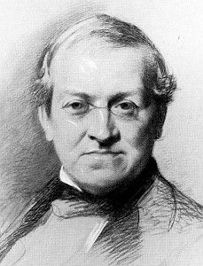

Kriptanalisis Vigenere Cipher
Friedrich Kasiski adalah orang yang pertama kali memecahkan Vigènere cipher pada Tahun 1863.
Metodenya dinamakan metode Kasiski
Friedrich Kasiski
Born: November 29, 1805 @ Schlochau, Kingdom of Prussia
Died: May 22, 1881 (aged 75) @ Neustettin, German Empire
Nationality: German

Slide 14
Metode Kasiski tidak secara langsung menemukan kunci Vigenere Cipher, tetapi membantu menemukan panjang kunci Vigenere cipher.
Metode Kasiski memanfaatkan keuntungan bahwa bahasa Inggris tidak hanya mengandung perulangan huruf,
tetapi juga perulangan pasangan huruf atau tripel huruf, seperti TH, THE, EN, dsb.
Perulangan kelompok huruf ini ada kemungkinan menghasilkan kriptogram yang berulang.

Slide 15
Contoh 1:
Plainteks : cryptoisshortforcryptography
Kunci : abcdabcdabcdabcdabcdabcdabcd
Cipherteks : CSASTPKVSIQUTGQUCSASTPIUAQJB
Pada contoh ini, crypto dienkripsi menjadi kriptogram yang sama, yaitu CSATP.
Tetapi kasus seperti ini tidak selalu demikian, misalnya pada contoh berikut ini….

Slide 16
Contoh 2:
Plainteks : cryptoisshortforcryptography
Kunci : abcdefabcdefabcdefabcdefabcd
Cipherteks : CSASXTITUKWSTGQUCWYQVRKWAQJB
Pada contoh di atas, crypto tidak dienkripsi menjadi kriptogram yang sama.
Mengapa bisa demikian?

Slide 17
Secara intuitif: jika jarak antara dua buah string yang berulang di dalam plainteks merupakan kelipatan dari panjang kunci,
maka string yang sama tersebut akan muncul menjadi kriptogram yang sama pula di dalam cipherteks.
Pada Contoh 1,
- kunci = abcd
- panjang kunci = 4
- jarak antara dua crypto yang berulang = 16
- 16 = kelipatan 4
∴ crypto dienkripsi menjadi kriptogram yang sama
16
Plainteks : cryptoisshortforcryptography
Kunci : abcdabcdabcdabcdabcdabcdabcd
Cipherteks: CSASTPKVSIQUTGQUCSASTPIUAQJB

Slide 18
16
Plainteks : cryptoisshortforcryptography
Kunci : abcdefabcdefabcdefabcdefabcd
Cipherteks: CSASXTITUKWSTGQUCWYQVRKWAQJB
Pada Contoh 2,
- kunci = abcdef
- panjang kunci = 6
- jarak antara dua crypto yang berulang = 16
- 16 bukan kelipatan 6
∴ crypto tidak dienkripsi menjadi kriptogram yang sama
Goal metode Kasiski: mencari dua atau lebih kriptogram yang berulang untuk menentukan panjang kunci.

Slide 19
Langkah-langkah metode Kasiski:
Temukan semua kriptogram yang berulang di dalam cipherteks (pesan yang panjang biasanya mengandung kriptogram yang berulang).
Hitung jarak antara kriptogram yang berulang
Hitung semua faktor (pembagi) dari jarak tersebut (faktor pembagi menyatakan panjang kunci yang mungkin ).
Tentukan irisan dari himpunan faktor pembagi tersebut. Nilai yang muncul di dalam irisan menyatakan angka yang muncul pada semua faktor pembagi dari jarak-jarak tersebut . Nilai tersebut mungkin adalah panjang kunci.

Slide 20
Contoh:
DYDUXRMHTVDVNQDQNWDYDUXRMHARTJGWNQD
Kriptogram yang berulang: DYUDUXRMH dan NQD.
Jarak antara dua buah perulangan DYUDUXRMH = 18.
Semua faktor pembagi 18 : {18, 9, 6, 3, 2}
Jarak antara dua buah perulangan NQD =20.
Semua faktor pembagi 20 : {20, 10, 5, 4, 2}.
Irisan dari kedua buah himpunan tersebut adalah 2
Panjang kunci kemungkinan besar adalah 2.

Slide 21
Setelah panjang kunci diketahui, maka langkah berikutnya menentukan kata kunci
Kata kunci dapat ditentukan dengan menggunakan exhaustive key serach
Jika panjang kunci = p, maka jumlah kunci yang harsu dicoba adalah 26^{p}
Namun lebih sangkil menemukan huruf-huruf kunci dengan menggunakan metode analisis frekuensi.

Slide 22
Langkah-langkahnya sbb:
Misalkan panjang kunci yang sudah berhasil dideduksi adalah n. Setiap huruf kelipatan ke-n pasti dienkripsi dengan huruf kunci yang sama. Kelompokkan setiap huruf ke-n bersama-sama sehingga kriptanalis memiliki n buah “pesan”, masing-masing dienkripsi dengan substitusi alfabet-tunggal (dalam hal ini Caesar cipher).
Tiap-tiap pesan dari hasil langkah 1 dapat dipecahkan dengan metode analisis frekuensi.
Dari hasil langkah 2 kriptanalis dapat menyusun huruf-huruf kunci. Atau, kriptanalis dapat menerka kata yang membantu untuk memecahkan cipherteks

Slide 23
Contoh:
1 2 3 4
LJVBQ STNEZ LQMED LJVMA MPKAU FAVAT LJVDA YYVNF JQLNP LJVHK VTRNF LJVCM LKETA LJVHU YJVSF KRFTT WEFUX VHZNP
5 6
Kriptogram yang berulang adalah LJV.
Jarak LJV ke-1 dengan LJV ke-2 = 15
Jarak LJV ke-2 dengan LJV ke-3 = 15
Jarak LJV ke-3 dengan LJV ke-4 = 15
Jarak LJV ke-4 dengan LJV ke-5 = 10
Jarak LJV ke-5 dengan LJV ke-6 = 10
Faktor pembagi 15 = {3, 5, 15}
Faktor pembagi 10 = {2, 5, 10}
Irisan kedua himpunan ini = 5. Jadi, panjang kunci diperkirakan = 5

Slide 24
Kelompokkan “pesan” setiap kelipatan ke-5, dimulai dari huruf cipherteks pertama, kedua, dan seterusnya.
LJVBQ STNEZ LQMED LJVMA MPKAU FAVAT LJVDA YYVNF JQLNP LJVHK VTRNF LJVCM LKETA LJVHU YJVSF KRFTT WEFUX VHZNP
Kelompok Pesan Huruf paling sering muncul
1 LSLLM FLYJL VLLLY KWV L
2 JTQJP AJYQJ TJKJJ REH J
3 VNMVK VVVLV RVEVV FFZ V
4 BEEMA ADNNH NCTHS TUN N
5 QZDAU TAFPK FMAUF TXP A

Slide 25
Dalam Bahasa Inggris, 10 huruf yang yang paling sering muncul adalah E, T, A, O, I, N, S, H, R, dan D,
Triplet yang paling sering muncul adalah THE. Karena LJV paling sering muncul di dalam cipherteks, maka dari 10 huruf tsb semua kemungkinan kata 3-huruf dibentuk dan kata yang yang cocok untuk LJV adalah THE.
Jadi, kita dapat menerka bahwa LJV mungkin adalah THE.
Dari sini kita buat tabel yang memetakan huruf plainteks dengan cipherteks dan huruf-huruf kuncinya (ingatlah bahwa setiap nilai numerik dari huruf kunci menyatakan jumlah pergeseran huruf pada Caesar cipher):

Slide 26
Kelompok Huruf plainteks Huruf cipherteks Huruf kunci
1 T L S (=18)
2 H J C (=2)
3 E V R (=17)
4 N N A (=0)
5 O A M (=12)
Jadi, kuncinya adalah SCRAM

Slide 27
Dengan menggunakan kunci SCRAM cipherteks berhasil didekripsi menjadi:
THEBE ARWEN TOVER THEMO UNTAI NYEAH
THEDO GWENT ROUND THEHY DRANT THECA
TINTO THEHI GHEST SPOTH ECOUL DFIND
atau dalam kalimat yang lebih jelas:
THE BEAR WENT OVER THE MOUNTAIN YEAH
THE DOG WENT ROUND THE HYDRANT
THE CAT INTO THE HIGHEST SPOT HE COULD FIND

Slide 28
Varian Vigenere Cipher
Full Vigènere cipher
Setiap baris di dalam tabel tidak menyatakan pergeseran huruf, tetapi merupakan permutasi huruf-huruf alfabet.
Misalnya pada baris a susunan huruf-huruf alfabet adalah acak seperti di bawah ini:

Slide 29
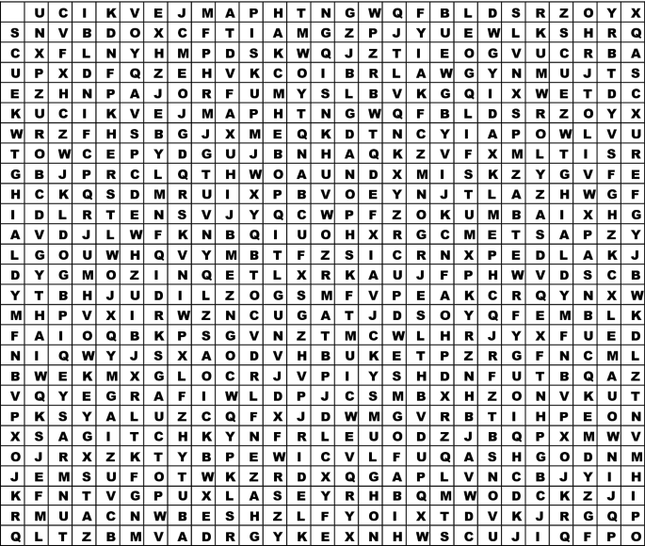

Slide 30
2. Auto-Key Vigènere cipher
Jika panjang kunci lebih kecil dari panjang plainteks, maka kunci disambung dengan plainteks tersebut.
Misalnya,
Pesan: negara penghasil minyak
Kunci: INDO
maka kunci tersebut disambung dengan plainteks semula sehingga panjang kunci menjadi sama dengan panjang plainteks:
Plainteks : negarapenghasilminyak
Kunci : INDONEGARAPENGHASILMI

Slide 31
3. Running-Key Vigènere cipher
Kunci adalah string yang sangat panjang yang diambil dari teks bermakna (misalnya naskah proklamasi, naskah Pembukaan UUD 1945, terjemahan ayat di dalam kitab suci, dan lain-lain).
Misalnya,
Pesan: negarapenghasilminyak
Kunci: KEMANUSIAANYANGADILDA (NBERADAB)
Selanjutnya enkripsi dan dekripsi dilakukan seperti biasa.

Slide 32
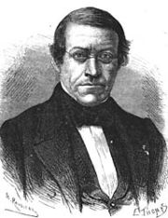
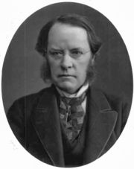
Playfair Cipher
Termasuk ke dalam polygram cipher.
Ditemukan oleh Sir Charles Wheatstone namun dipromosikan oleh Baron Lyon Playfair pada tahun 1854.
Baron Lyon Playfair
Sir Charles Wheatstone

Slide 33
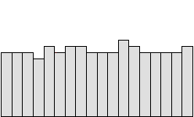
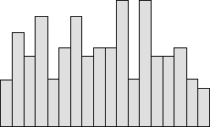
Cipher ini mengenkripsi pasangan huruf (bigram), bukan huruf tunggal seperti pada cipher klasik lainnya.
Tujuannya adalah untuk membuat analisis frekuensi menjadi sangat sulit sebab frekuensi kemunculan huruf-huruf di dalam cipherteks menjadi datar (flat).
A B C D …………………………………………X Y Z
A B C D …………………………………………X Y Z
Flat histogram
Bukan flat histogram

Slide 34
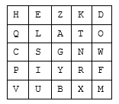
Kunci kriptografinya 25 buah huruf yang disusun di dalam bujursangkat 5x5 dengan menghilangkan huruf J dari abjad.
Jumlah kemungkinan kunci:
25!=15.511.210.043.330.985.984.000.000

Slide 36
Pesan yang akan dienkripsi diatur terlebih dahulu sebagai berikut:
1. Ganti huruf j (bila ada) dengan i
2. Tulis pesan dalam pasangan huruf (bigram).
3. Jangan sampai ada pasangan huruf yang sama. Jika ada, sisipkan x di
tengahnya
4. Jika jumlah huruf ganjil,tambahkan huruf x di akhir

Slide 37
Contoh:
Plainteks: temui ibu nanti malam
→ Tidak ada huruf j, maka langsung tulis pesan dalam pasangan huruf:
te mu ix ib un an ti ma la mx

Slide 38
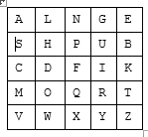
Algoritma enkripsi:
1. Jika dua huruf terdapat pada baris kunci yang sama maka tiap huruf diganti dengan huruf di kanannya (bersifat siklik).
Bigram: di
Bigram: qt
D
I
Q
T
Cipherteks: FK
Cipherteks: RM

Slide 39
2. Jika dua huruf terdapat pada kolom kunci yang sama maka tiap huruf diganti dengan huruf di bawahnya (bersifat siklik).
Bigram: nq
Bigram: ow
N
Q
O
W
Cipherteks: PX
Cipherteks: WL

Slide 40
3. Jika dua huruf tidak pada baris yang sama atau kolom yang sama, maka:
huruf pertama diganti dengan huruf pada perpotongan baris huruf pertama dengan kolom huruf kedua.
huruf kedua diganti dengan huruf pada titik sudut keempat dari persegi panjang yang dibentuk dari tiga huruf yang digunakan sampai sejauh ini.
Bigram: hz
H
B
W
Z
Cipherteks: BW

Slide 41
Plainteks: temui ibu nanti malam
Bigram: te mu ix ib un an ti ma la mx
Kunci:
Cipherteks: ZB RS FY KU PG LG RK VS NL QV

Slide 42
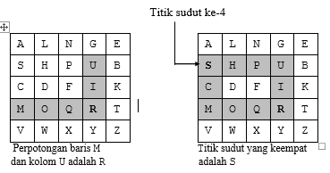
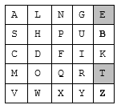
Cara enkripsinya sebagai berkut:
Bigram: te mu ix ib un an ti ma la mx
Cipherteks: ZB RS FY KU PG LG RK VS NL QV
te
mu

Slide 43
Algoritma dekripsi kebalikan dari algoritma enkripsi. Langkah-langkahnya adalah sebagai berikut:
Jika dua huruf terdapat pada baris bujursangkar yang sama maka tiap huruf diganti dengan huruf di kirinya.
Jika dua huruf terdapat pada kolom bujursangkar yang sama maka tiap huruf diganti dengan huruf di atasnya.
Jika dua huruf tidak pada baris yang sama atau kolom yang sama, maka huruf pertama diganti dengan huruf pada perpotongan baris huruf pertama dengan kolom huruf kedua. Huruf kedua diganti dengan huruf pada titik sudut keempat dari persegi panjang yang dibentuk dari tiga huruf yang digunakan sampai sejauh ini.
Buanglah huruf X yang tidak mengandung makna.

Slide 44
Kriptanalisis Playfair Cipher
Karena ada 26 huruf abjad, maka terdapat 26 x 26 = 677 bigram, sehingga identifikasi bigram individual lebih sukar.
Sayangnya ukuran poligram di dalam Playfair cipher tidak cukup besar, hanya dua huruf sehingga Playfair cipher tidak aman.
Meskipun Playfair cipher sulit dipecahkan dengan analisis frekuensi relatif huruf-huruf, namun ia dapat dipecahkan dengan analisis frekuensi pasangan huruf.
Dalam Bahasa Inggris kita bisa mempunyai frekuensi kemunculan pasangan huruf, misalnya pasangan huruf TH dan HE paling sering muncul.
Dengan menggunakan tabel frekuensi kemunculan pasangan huruf di dalam Bahasa Inggris dan cipherteks yang cukup banyak, Playfair cipher dapat dipecahkan

Slide 45
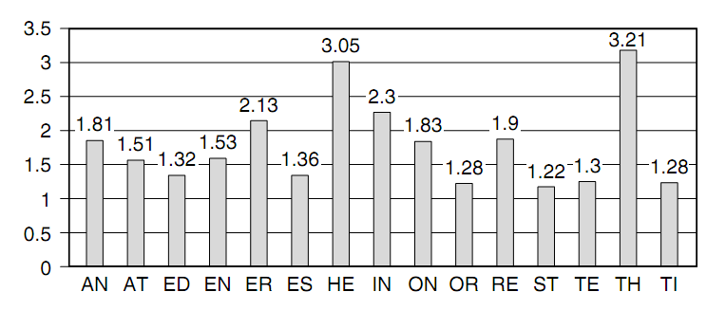

Slide 46
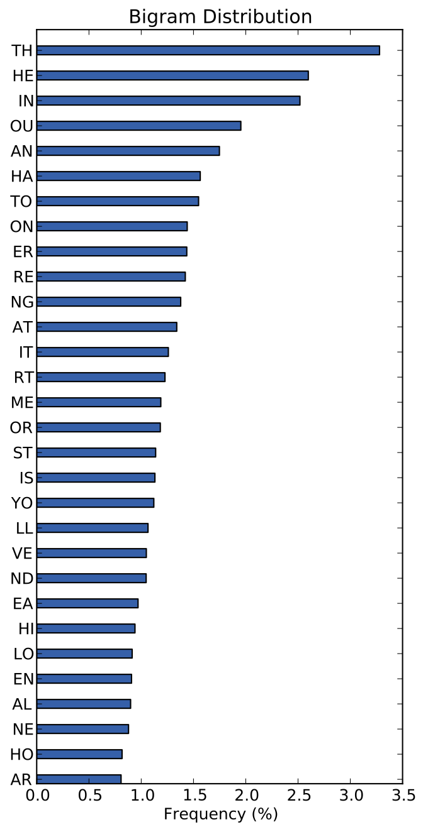

Slide 47
Dengan menggunakan tabel frekuensi kemunculan pasangan huruf di dalam Bahasa Inggris dan cipherteks yang cukup banyak, Playfair cipher dapat dipecahkan.
Kelemahan lainnya, bigram dan kebalikannya (misal AB dan BA) akan didekripsi menjadi pola huruf plainteks yang sama (misal RE dan ER). Di dalam bahasa Inggris terdapat banyak kata yang mengandung bigram terbalik seperti REceivER dan DEpartED.

